Slide 1
Тема: «23 февраля — День Защитника Отечества – праздник нашей армии!»

Slide 2
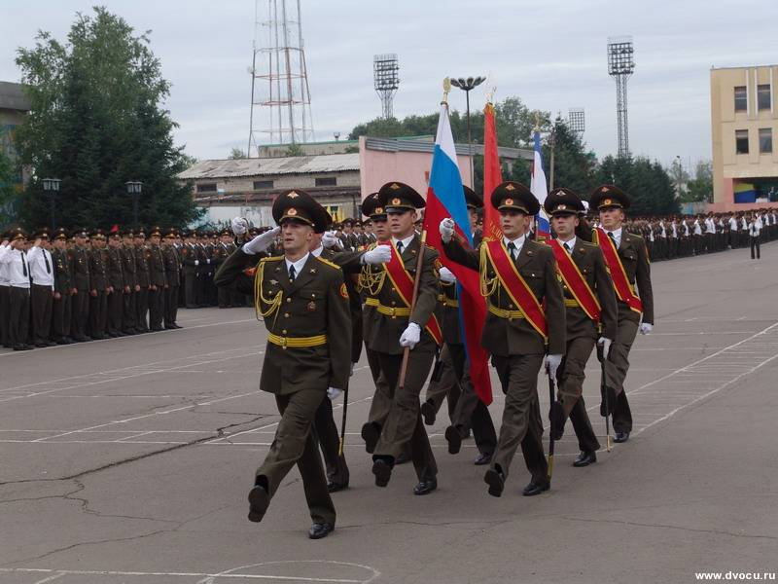
Наша армия родная И отважна и сильна. Никому не угрожая, Охраняет нас она. Оттого мы любим с детства Этот праздник в феврале. Слава Армии Российской — Самой мирной на земле! (О. Высотская)

Slide 4
Пальчиковая гимнастика «Наша армия».
Сегодня праздник всех отцов, (Сжимают и разжимают пальцы.)
Всех сыновей, всех, кто готов, (Хлопают в ладоши.)
Свой дом и маму защитить, (Из ладошек делают «домик», руки прикладывают к сердцу.)
Всех нас от бед отгородить! (Сжимают и разжимают пальцы.)

Slide 5
Кто, ребята, на границе Нашу землю стережет? Чтоб работать и учиться Мог спокойно весь народ? (Пограничник)

Slide 7
Самолет парит, как птица, Там — воздушная граница. На посту и днем и ночью Наш солдат — военный… (летчик)

Slide 8
Как называется вид службы, где солдаты прыгают с парашюта? (Десантные войска)

Slide 10
Кто плывет на корабле? Он не тоскует о земле. Он с ветром дружит и волной Ведь море-дом его родной. Так кто ж, ребята, он такой? (Моряк)

Slide 12
Снова в бой машина мчится, Режут землю гусеницы. Та машина в поле чистом Управляется…(танкистом)

